Slide 1
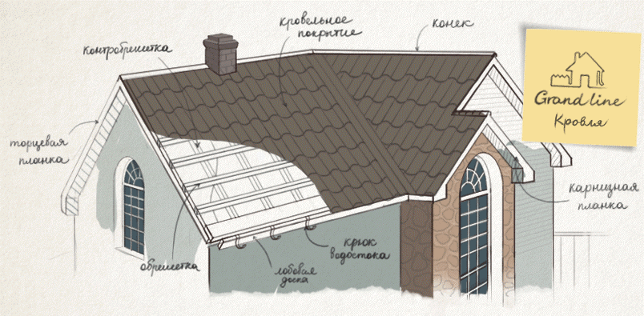
Водосточная система

Slide 2
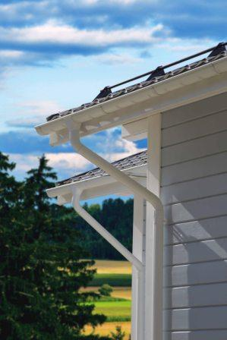
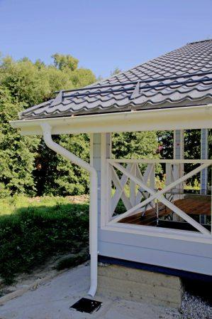
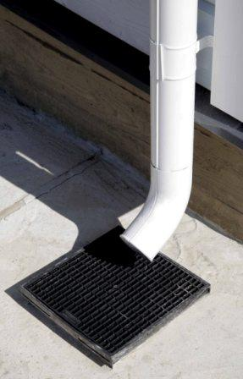
Функции водосточной системы
Водосточная система – неотъемлемая часть современного дома
Функции водосточной системы :
Организованный отвод и сток выпавших осадков, талых вод
с поверхности крыш строений в общую ливневую канализационную систему

Slide 3
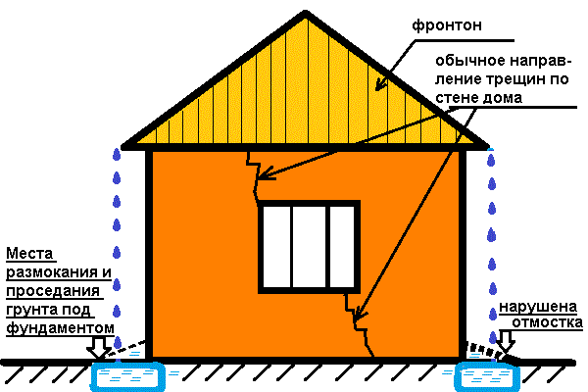
Функции водосточной системы
Защита от влаги фундамента, цоколя и отделки фасада,
тем самым увеличивая срок службы дома
Предотвращение ухудшения теплоизоляционных характеристик материалов

Slide 4
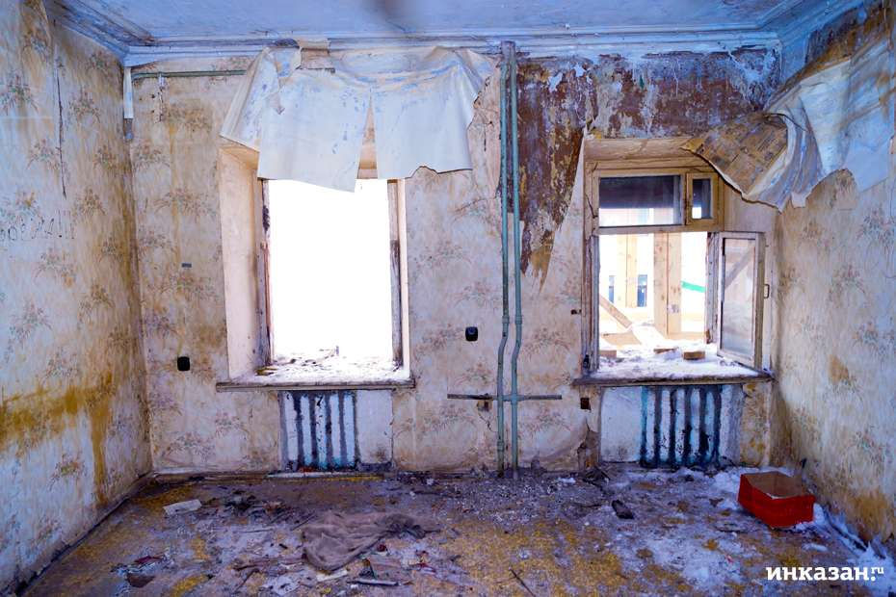
Функции водосточной системы
Защита от преждевременного разрушения стен (Влажные стены быстрее разрушаются)
Защита от грибка и плесени (На влажных стенах появляется грибок и плесень)

Slide 5
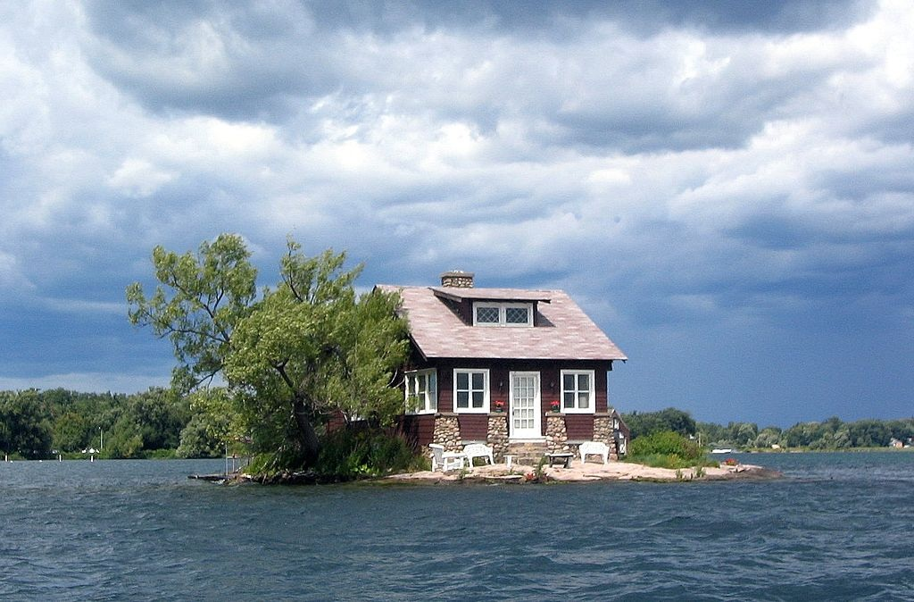
Функции водосточной системы
Предотвращение комплекса неудобств, связанных с переувлажнением, заболачиванием прилегающей территории

Slide 6
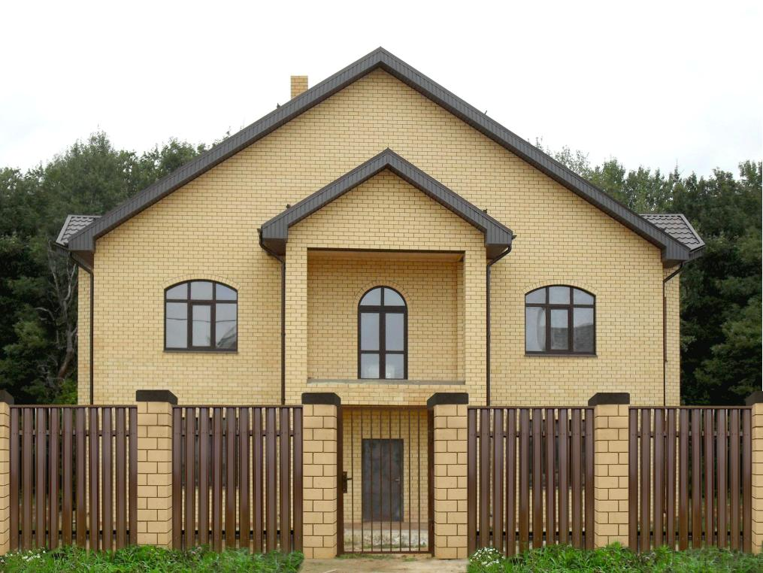
Водосток – функционально и красиво
Завершенность и эстетическая привлекательность здания

Slide 7
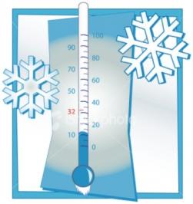
Нагрузки и воздействия на водосток
Атмосферные осадки : дождь, снег, лед
Ветровая нагрузка
Солнечная радиация
Резкие перепады температур
Вывод:
Для производства водостока необходим материал, который имеет стойкость ко всем
видам воздействий, сохраняя функциональность и эстетичный внешний вид системы!

Slide 8
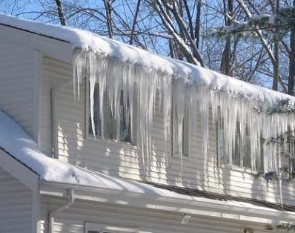
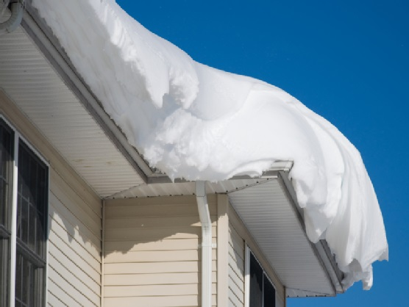
Выбор материала
Суровые климатические условия большинства регионов России предъявляют к водосточным
системам повышенные требования:
Механическая прочность конструкции, позволяющая выдержать пиковые нагрузки
Стойкость материала к жаре и холоду
Стойкость к резким перепадам температур
Увеличенная пропускная способность
Высокая устойчивость покрытия к UV излучению
Популярность кровельных и фасадных материалов из стали с полимерным покрытием требует:
Обеспечить срок службы, сравнимый со сроком
Службы кровельных материалов Премиум класса
Обеспечить возможность выбора цвета, идеально подходящего под кровлю и фасад

Slide 9
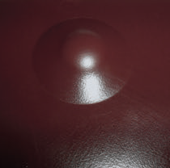
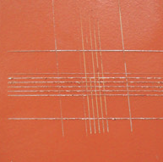
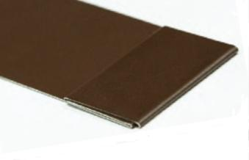
Выбор материала
Водосточная система из оцинкованной стали с
двусторонним покрытием на основе полиуретана
Повышенная стойкость к коррозии за счет слоя цинка и покрытия, нанесенного с двух сторон
Высокая стойкость к истиранию и появлению царапин за счет гранул полиамида, армирующих полиуретан
Диапазон рабочих температур от -60°С до +120 °С
Отличная стойкость к выцветанию UV4 и коррозии RC5
Оптимальное соотношение твердости и эластичности покрытия, необходимых для производства и эксплуатации водостока
Для обеспечения достаточной прочности системы используется сталь толщиной от 0,6мм до 1мм
Вывод: Система из двустороннего полиуретанового покрытия и толщине стальной основы более 0,6мм оптимально подходит для эксплуатации на территории России!

Slide 10
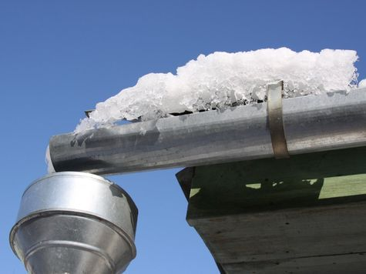
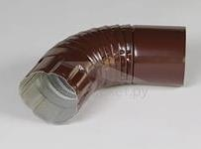
Выбор материала
Водосток из оцинковки
Неэстетичный, несовременный внешний вид
Низкий уровень защиты от коррозии
Недостаточная прочность из-за использования
тонкого металла для производства водостоков
Низкая цена
Сталь с односторонним покрытием
Невысокая защищенность от коррозии
Внутренняя, она же рабочая поверхность желобов
и труб не имеет защиты – полимерного покрытия
Гофрированные колена – скопление мусора и грязи
Полиэстер имеет невысокую механическую
стойкость и УФ-стабильность
Низкая цена

Slide 11
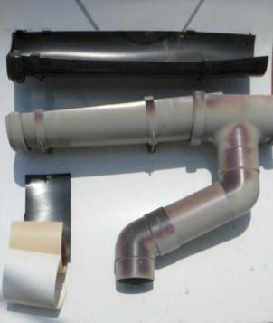
Выбор материала
Пластик vs Сталь
Низкая стойкость к УФ, неравномерное выгорание
Высокий коэффициент температурного расширения
Большое количество резиновых уплотнителей,
которые со временем теряют эластичность
Пластиковые крюки выдерживают меньшую
нагрузку в сравнении с металлическими
Плюсы пластика
Не подвержен коррозии
Не видно царапин, не остается вмятин
Проще перевозить, монтировать
Вывод: Пластиковый водосток удобен в монтаже, перевозке и хранении, но по потребительским свойствам, для российского климата, уступает стали с двухсторонним полиуретановым покрытием!

Slide 12
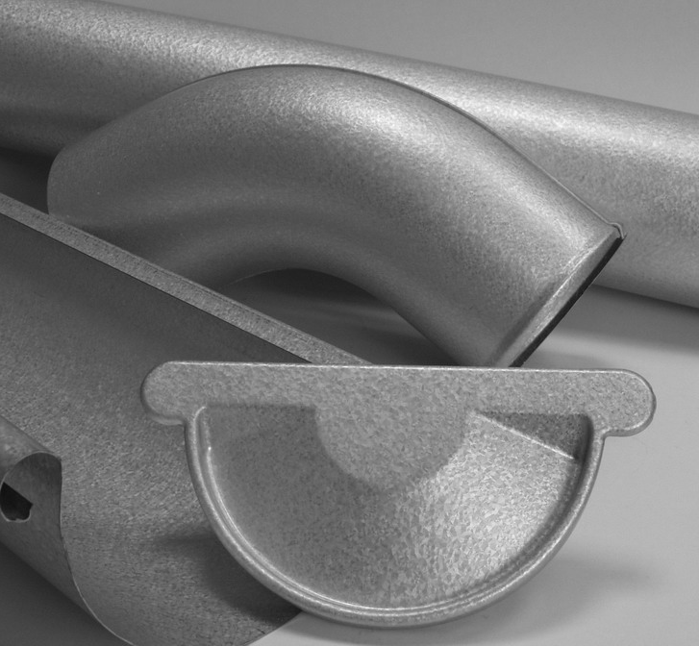
Защитное металлические покрытие
Grand Line – единственная компания в России, производящая водосточную систему из стали с покрытием Aluzinc®
Не выцветает, не темнеет в отличие от цинка
Естественный металлический блеск и необычный узор кристаллизации
Отличная защита от коррозии за счет
наличия алюминия в защитном покрытии
(образование стабильной оксидной пленки)
Органическое покрытие Easyfilm,
защищающее изделие во время транспортировки, хранения и монтажа
По цене незначительно выше водостока из цинка при значительной разнице в качестве

Slide 13
Письменная гарантия
На сохранность внешнего вида - 10 лет
Отслоение и растрескивание покрытия на лицевой стороне изделия;
Неравномерное сильное изменение цвета, четко видимое и
визуально выделяющееся с расстояния не менее 15 м
Пятна ржавчины
На технические характеристики - 25 лет
Коррозия не образует сквозные отверстия на первичной поверхности
изделия в результате окисления его металлической основы;

Slide 14
Выбор размера желоб/труба
Зависимость объема стока от соотношения размеров желоба и диаметра водосточной трубы:
Условный тип водостока (по ширине желоба) | Глубина желоба, мм | Диаметр трубы, мм | Поток воды, л/сек | Площадь кровли, м²
Микро (112 мм) | 52 | 50 | 0,5 | 24
Стандарт (125 мм) | 75 | 68 | 2,1 | 99
 |  | 82 | 2,2 | 102
Мега (170 мм) | 73 | 110 | 2,8 | 136
Супер (200 мм) | 133 | 110 | 5,9 | 282
 |  | 160 | 6,6 | 318
Выводы:
Пропускная способность зависит от правильного подбора параметров:
глубина и ширина желоба, диаметр трубы
Система 125/90 является оптимальной для коттеджного строительства
Системы большей размерности будут неоправданно дороги, т.к. пропускная способность не используется в полной мере

Slide 15
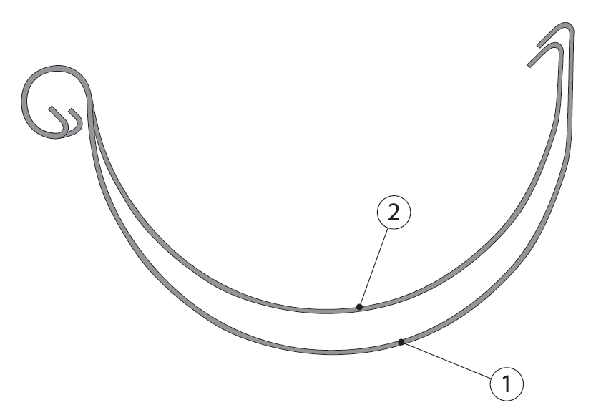
Увеличенная глубина желоба
Желоб водостока Grand Line® имеет увеличенную глубину по сравнению с системами большинства европейских и отечественных производителей
Это позволяет:
Значительно увеличить пропускную способность водосточной системы
Уменьшить вероятность перелива влаги через желоб при пиковых нагрузках на систему, а значит улучшить функциональность системы
Желоб другого производителя
Желоб Grand Line®

Slide 16
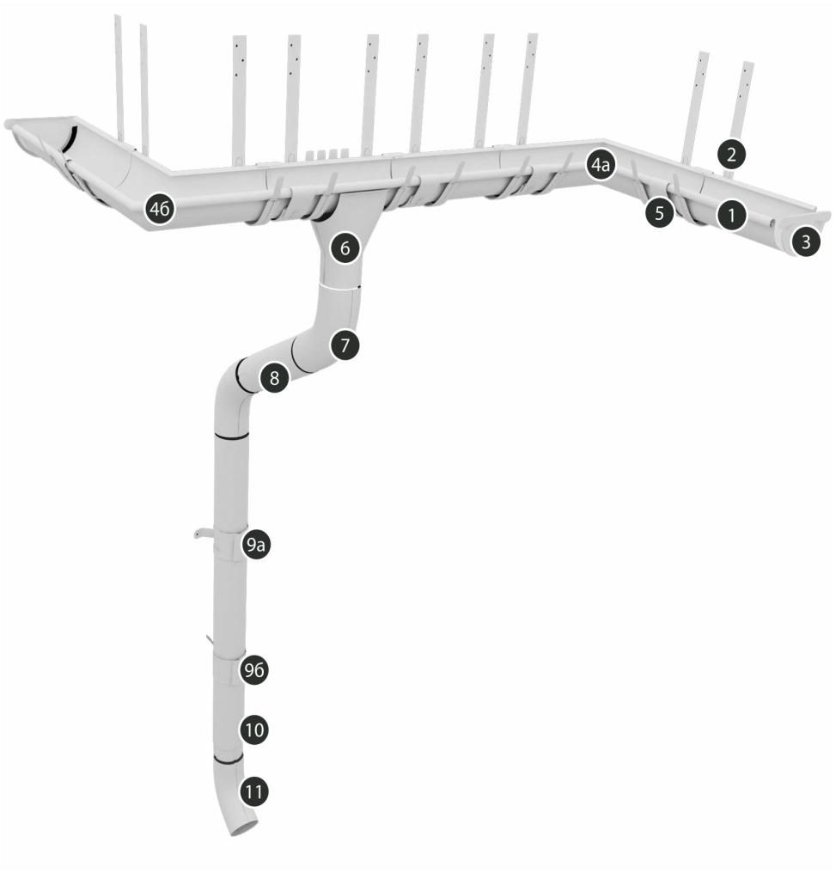
Системы 125/90 и 150/100
Новинки 2014
RAL 9005
RR 11
Цвета водосточной системы 125x90
1. полукруглый желоб, диаметр, 3 м
2. крюк, диаметр, 70 (210, 300 мм)
3. заглушка желоба
4. угол желоба, 135° ,90°
(а-внутренний, б-внешний)
5. соединитель желоба
6. воронка желоба
7. колено трубы, 60°
8. круглая труба соединительная, 1 м
9. кронштейн трубы
( а - на дерево, б - на кирпич)
10. круглая труба, 3 м
11. колено стока
Цвета водосточной системы 150x100

Slide 17
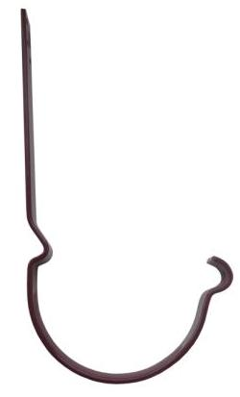
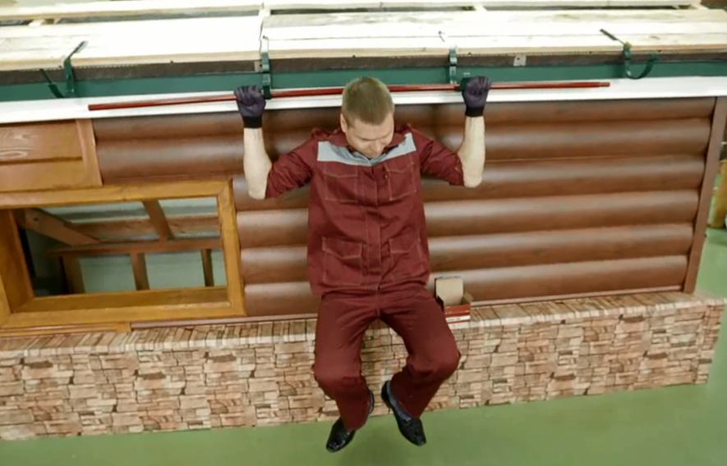
Крюк длинный полоса
Преимущества:
Производится из горячеоцинкованной стали толщиной 4 мм
с последующим нанесением полимерного покрытия;
9 стадий предварительной обработки перед нанесением полимерного покрытия;
Отсутствие пластинчатых фиксаторов - их место занимают технологические гибы, что позволяет зафиксировать желоб в крюке без дополнительных операций
Ребро жесткости на сгибе увеличивает прочность крюка

Slide 18
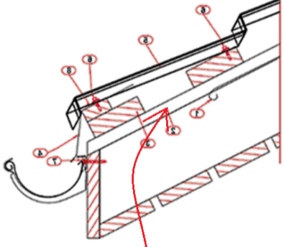
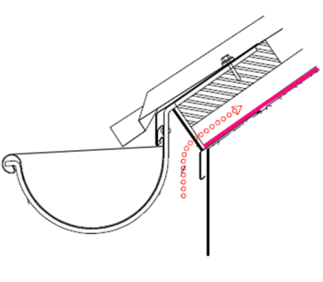
Крюк длинный – Крюк короткий
Короткий
Длинный
Более прочное крепление на обрешетке
Вход воздуха под крюком
Использование вентилируемого софита – не обязательно
Установка на лобовую доску
с меньшей прочностью
Вход воздуха в пространство под
материалом через карнизный свес
Вентилируемый софит обязателен
Вывод:
Использование длинного крюка представляется более надежным и эффективным
Водосточную систему оптимально установить в процессе монтажа кровельного материала. Это и более функционально, и более экономично.

Slide 19
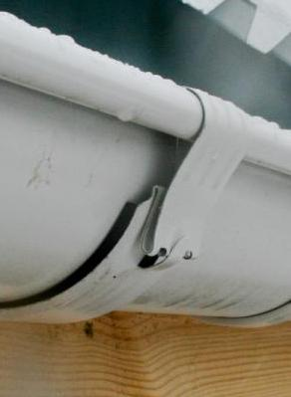
Соединитель желоба с кольцом
Максимально надежное фиксирование на желобе, толщина элемента – 0.9мм
Обеспечивает герметичность стыка
Возможность многократно смыкать-размыкать замок.

Slide 20
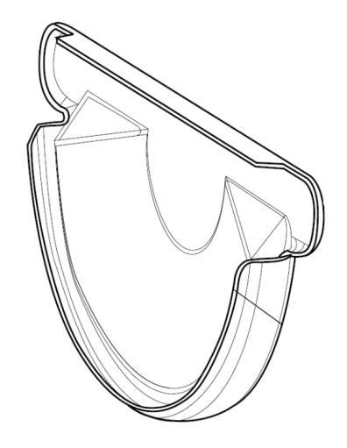
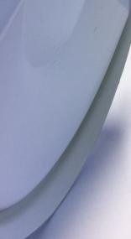
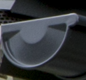
Заглушка желоба
Устанавливается на торцах желоба.
Преимущества:
Заглушка является универсальной - ее можно использовать как с правого, так и с левого края желоба
Обеспечивает надежную фиксацию к желобу и герметичность места фиксации
Конструкция заглушки такова , что не требует использования резиновой прокладки, которая теряет эластичность и со временем начинает протекать
Может быть дополнительно зафиксирована герметиком или заклепками
Изготавливается из стали толщиной 0,6мм

Slide 21
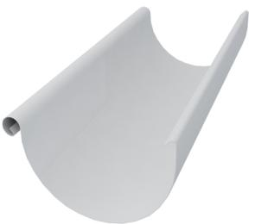
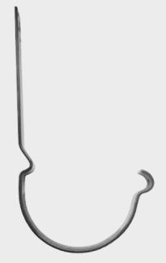
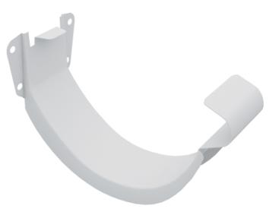
Элементы систем 125/90 и 150/100
Полукруглый желоб, 3 м
Предназначен для сбора дождевой воды с кровли.
Желоб фиксируется на крюках, установленных с промежутком 600-900мм и обеспечивающих уклон 5 мм на погонный метр.
Крюк длинный и Крюк длинный полоса
Служит для подвеса желоба, устанавливается до монтажа кровельного материала. Выполнен из оцинкованной стали с полиуретановым покрытием Granite® HDX. Облегчает монтаж водосточной системы за счет расположения фиксатора с внешней стороны крюка, что позволяет устанавливать желоб и после монтажа кровельного материала.
Крюк короткий
Служит для подвеса желоба на лобовую доску.
Устанавливается как до, так и после монтажа кровельного материала. Выполнен из оцинкованной стали (толщина 1мм)
с полиуретановым покрытием.

Slide 22
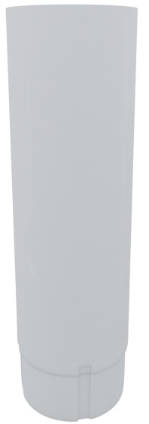
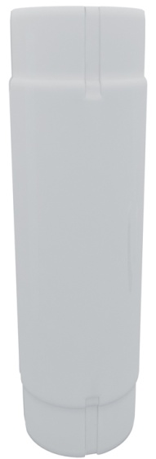
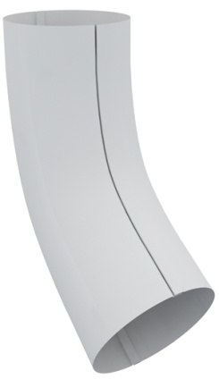
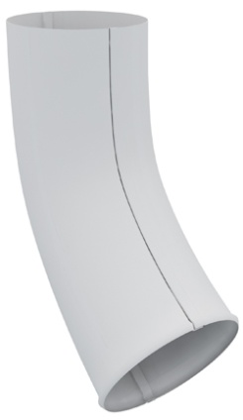
Элементы систем 125/90 и 150/100
Круглая труба, 3 м, 1м
Организует вертикальный сток дождевой воды. Внешний фальцевый шов обеспечивает ровную внутреннюю поверхность трубы, что препятствует замусориванию и заторам.
L 1 м используется как соединительный элемент водосточной системы между коленами трубы и как дополнительный
элемент водосточной трубы в случае, если в системе нерационально применение трубы L 3 м. Обжата с двух сторон, что позволяет использование трубы по 0,5 метра.
Колено трубы, 60
Предназначено для изменения направления стока по трубе. Не имеет поперечных швов, складок и гофр, снижающих надежность и долговечность. Обеспечивает плотное соединение и легкий монтаж.
Колено стока, 60°
Обеспечивает водоотвод от фасада, в т.ч. в систему ливневой канализации. Гладкое формование препятствует скоплению
мусора и обеспечивает долговечность.
Обжим на кромке колена позволяет практически исключить попадание брызг на цоколь и отмостку здания.

Slide 23
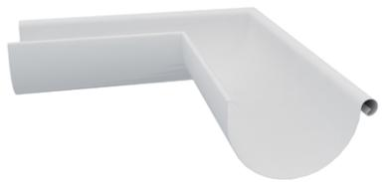
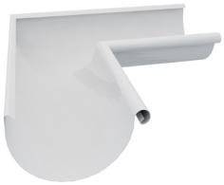
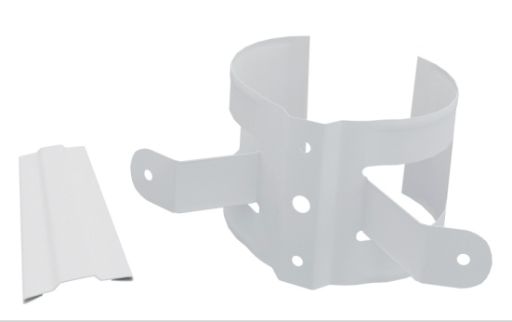
Элементы систем 125/90 и 150/100
Угол желоба, внутренний и внешний, 90°
Используются для изменения направления потока воды, монтируются на внешних и внутренних углах кровли. Выполнены бесшовным способом (глубокой вытяжкой металла), что обеспечивает жесткость, эстетичность, герметичность и отличную
гидродинамику.
Кронштейн трубы (на дерево)
Предназначен для фиксации трубы на стены с помощью саморезов.
Кронштейн трубы (на камень)
Предназначен для фиксации на кирпичную, бетонную или каменную стену, а также вентфасадов.
Поставляется в комплекте с метизом (L 160 мм)
и пластиковым дюбелем.

Slide 24
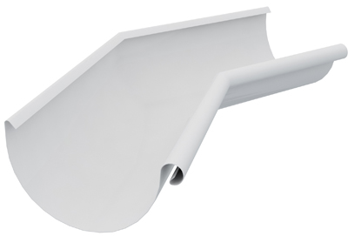
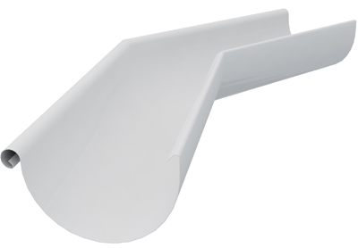
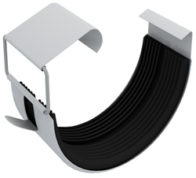
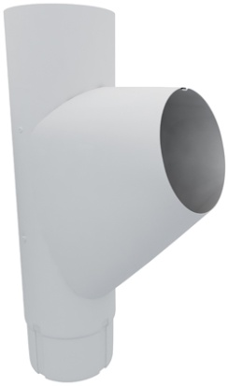
Элементы систем 125/90 и 150/100
Угол желоба, внутренний и внешний, 135°
Используются для изменения направления потока воды, монтируются на внешних и внутренних углах кровли в условиях, когда угол на 90° неприменим: сложная кровля, эркеры и т.п.
Соединитель желоба
Резиновый уплотнитель обеспечивает герметичное соединение желобов или желоба с углами, компенсирует температурное расширение.
Тройник трубы
Предназначен для соединения двух водосточных труб в одну при сборе воды в одну трубу с нескольких скатов.

Slide 25
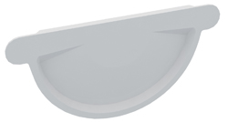
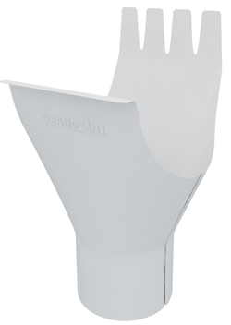
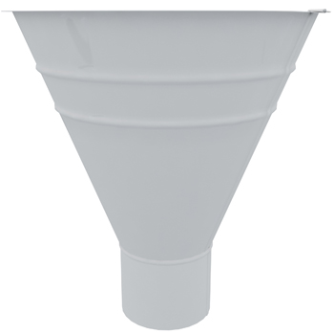
Элементы систем 125/90 и 150/100
Заглушка желоба
Устанавливается на торцах желоба. Конструкция обеспечивает постоянную фиксацию, герметичность и жесткость желоба. Может быть дополнительно зафиксирована герметиком или заклепками. Заглушка является универсальной - ее можно использовать
как с правого, так и с левого края желоба.
Воронка желоба
Переходный элемент, организующий
слив воды из желоба в водосточную трубу.
Воронка водосборная
Предназначена для сбора воды в том случае, когда сток не организован посредством желоба, а осуществляется точечно, например, на фальцевой кровле с упорами для стока или по ендовам (сложные формы крыш).

Slide 26
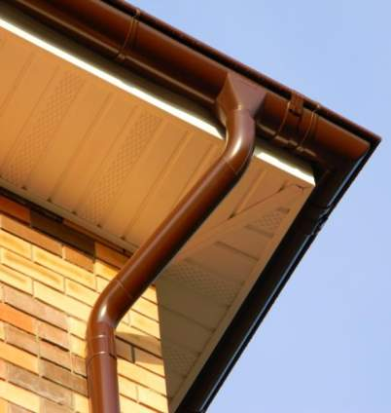
Выбор системы 150/100
Когда?
Водосбор необходимо осуществлять с площади более 120 м²
Длина здания по карнизу превышает 20 м
Объекты ПГС и крупного коттеджного строительства
Общая экономия на водосточной системе в связи с менее частой установкой труб и воронок- 1 шт. на 15 м.п.
Водосточная система размерности 150/100
менее подвержена скоплению мусора и заторам
Больше вариантов для выбора места установки водосборного стояка
Почему?

Slide 27
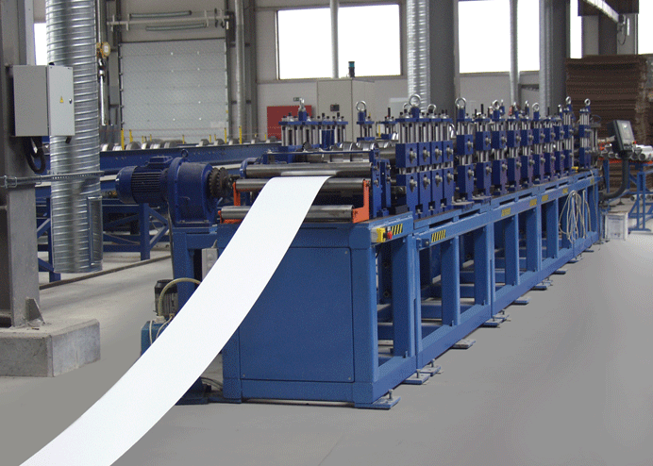
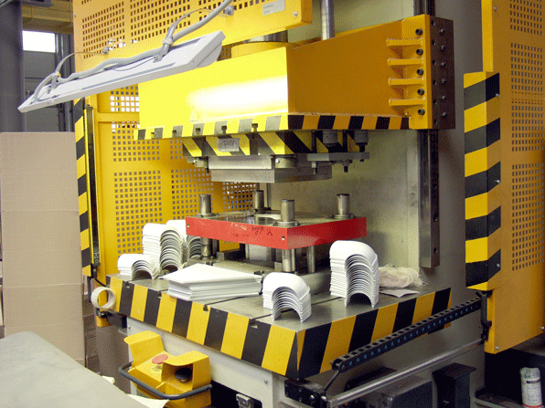
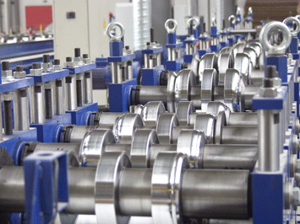
Производство водостока
Водосточная система Grand Line ® производится на собственном уникальном импортном оборудовании по ведущим европейским технологиям и соответствует Евронормам DIN EN 612-2005, DIN EN 1462-1997

Slide 28
Спасибо за внимание!

